Slide 1
СЕРЕБРЯНЫЙ УНИВЕРСИТЕТ ТРЕТЬЕГО ВОЗРАСТА
Институт Автоматики и Информационных Технологий
Проект: Адаптация людей пенсионного и предпенсионного возраста к вызовам цифрового общества
Докладчики: 1. Шарипов Б.Ж. - доктор педагогических, кандидат, технических наук,
академик МАИН, иностранный академик РАЕН,
руководитель Серебряного университета КазНИТУ
им. К.Сатпаева
2. Раздыкова Р.К.- волонтер;
3. Хасенов К.О. – директор ОФ «Kumis Khasyr» .

Slide 2
Проект: «Адаптация людей пенсионного и предпенсионного возраста к вызовам цифрового общества»*
Университет третьего возраста «Серебряный университет» - инновационная форма социального обслуживания, предусматривающая содействие в получении услуг по раскрытию внутренних возможностей и потребностей граждан предпенсионного и пенсионного возраста с целью их адаптации и самореализации в условиях современного цифрового общества.
* Проект проводится совместно с ОФ «Kumis Khasyr»

Slide 3
Цели проекта:
повышение качества жизни и социальной активности граждан старшего поколения в цифровом обществе;
Задачи проекта:
укрепление физического и душевного здоровья.
активизация творческого потенциала и сохранение позитивного отношения к жизни;
пропаганда здорового образа жизни, повышение уровня физической активности;
повышение уровня коммуникативных навыков пожилых людей; снижение социально-психологической напряженности в семьях с пожилыми людьми;
содействие пожилым людям в овладении современными техническими средствами и информационными технологиями;
расширение правовой и социально-психологической грамотности граждан пожилого возраста и инвалидов.
формирование и развитие среды общения;
создание благоприятных условий для успешной адаптации пожилых людей в современной жизни в цифровом обществе, для самообразования и самосовершенствования;

Slide 4
Серебряный университет включает (пока) 3 факультета:
Факультет
«Факультет непрерывного образования»
(второе образование)
Факультет
« Факультет повышения уровня финансовой грамотности»
Факультет
«IСT-факультет»

Slide 5
Подпроект: Организация обучения «Волонтеры Серебряного университета»
Подготовка волонтеров из числа студентов предназначена для формирования необходимых компетенций и
практических навыков у студентов оказывающих помощь лектору в проведении практических занятий на курсах
Серебряного университета
Волонтер (от англ. – Volunteer) – «доброволец «, который по зову сердца безвозмездно занимается социально-
значимой деятельностью и осознает свое Значение для общества
Цель проекта:
Повышение квалификации волонтеров через социально значимую деятельность.
Оказание реальной помощи людям предпенсионного и пенсионного возраста при курсовом обучении;
Предоставление студентам возможности развивать гибкие навыки (sjft-skills).
Приобретаемые знания:
- Знание нормативно-правовой базы неформального обучения;
- Приобретение навыков общения с людьми пенсионного и предпенсионного возраста;
- Получение навыков организации обучения людей старшего поколения;
- Освоение методики обучения людей старшего поколения (андрогогики, хьютогогики).

Slide 6
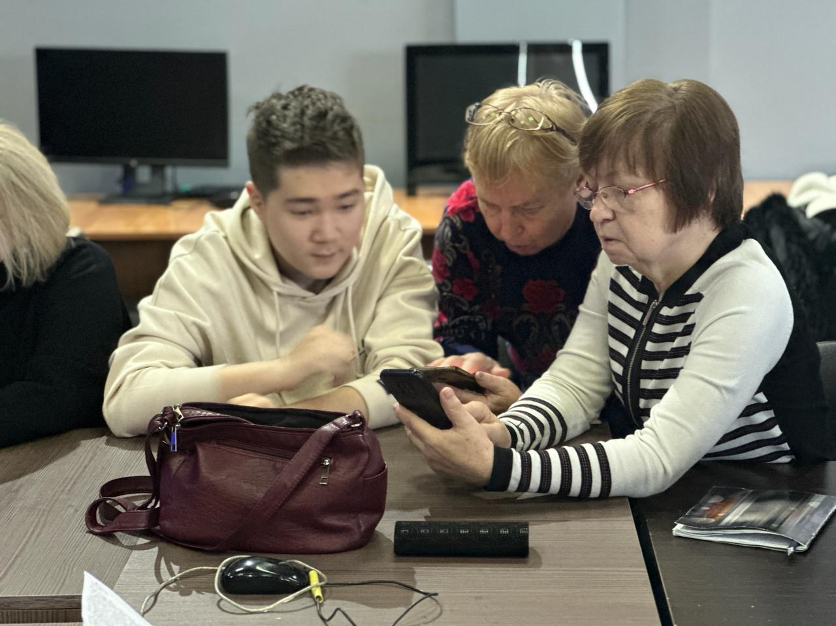
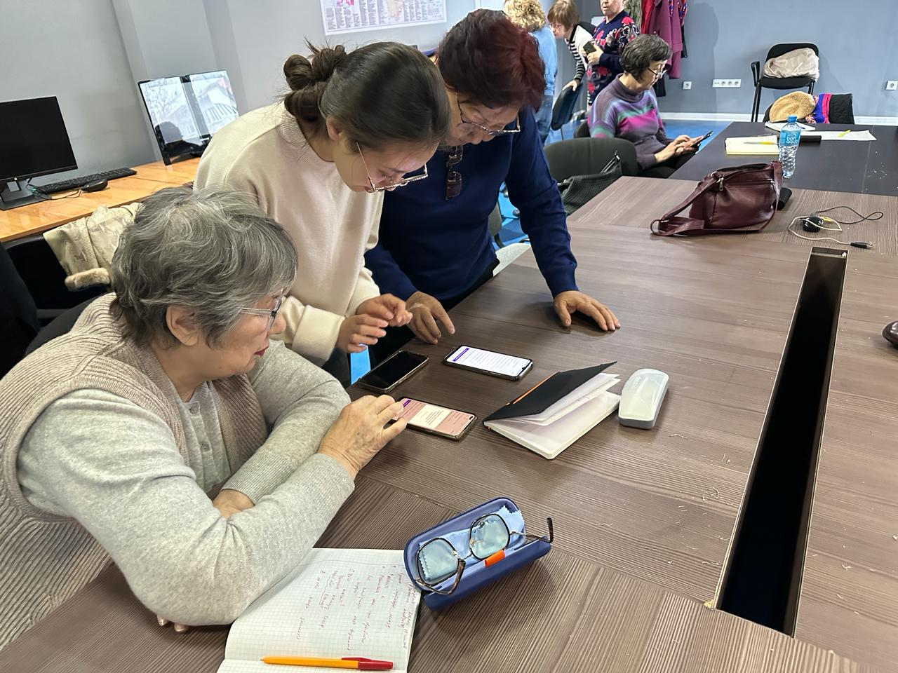
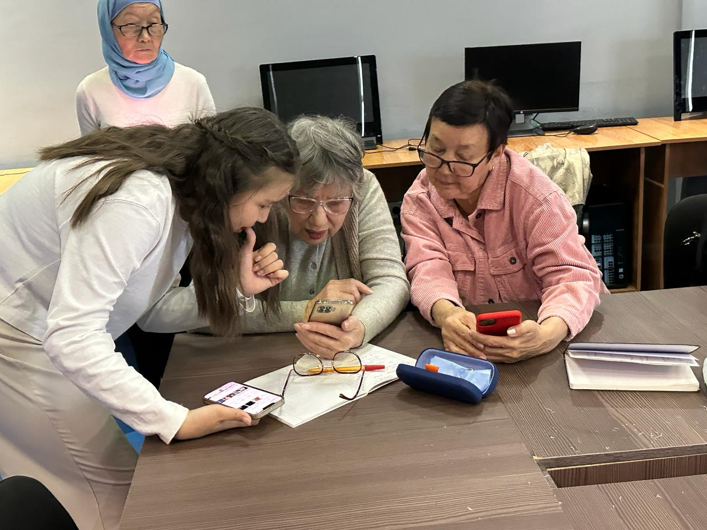
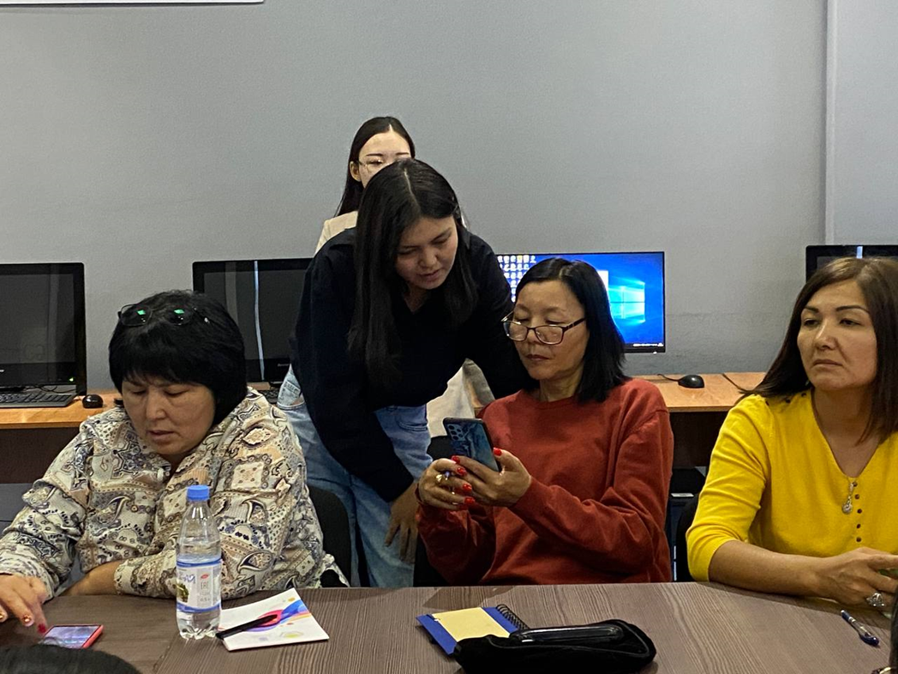
ВОЛОНТЕРЫ В ДЕЙСТВИИ

Slide 7
Организация работы университета
В Университет зачисляются граждане пенсионного и предпенсионного возраста и инвалиды старше 18 лет на основании личного письменного заявления слушателя с указанием наименования факультета, выбранного им для овладения соответствующими знаниями, умениями и навыками.
Продолжительность одного занятия составляет не более двух академических часов, один академический час составляет 50 минут.
Группа слушателей на факультете составляет не менее 15 человек .
Формы проведения занятий: лекции (очно, в виде вебинаров), семинары (очно, в виде вебинаров), экскурсии, дискуссии, тренинги, практикумы и др.
Занятия могут проводиться как в групповой, так и в индивидуальной форме.

Slide 8
Направления образовательных программ
общеразвивающих, где участники проекта знакомятся с историей и культурой Алматы и Казахстана, осваивают компьютерные технологии, иностранные языки, изучают психологию и многое другое.
2
программы рабочих профессий (перечень программ составляется с учетом наличия вакансий в городе Алматы, в том числе для граждан пенсионного возраста других областей Казахстана. Алматинцы старшего поколения могут получить новую профессию и продолжить свою профессиональную деятельность).
3
программы профессиональной переподготовки. Выпускники этих программ могут начать новую профессиональную деятельность, пройдя профессиональную переподготовку по таким специальностям как «Домашнее обучение и воспитание (гувернерство)», «Основы тьюторской деятельности», «Педагог дистанционного образования», «Экскурсоведение», «Предпринимательская деятельность в малом и среднем бизнесе» и т.д
1

Slide 9
Курсы, реализуемые университетом
Курс Компьютерная грамотность - 1.
Освоение операционных систем и офисных пакетов, работа в социальных сетях, ориентация в поисково-информационных системах, получение виртуальных услуг.
Курс Компьютерная грамотность -2.
Освоение компьютерной грамотности для хобби и отдыха (фото-кино съемка, обработка фотографий, монтаж видео, запись звука и т.д.).
Пенсионеры, проработавший много лет в сфере образования, могут оказывать услуги дистанционного репетитора, но они боятся «бездны премудростей» информационных технологий и не знакомы с сетевыми методиками обучения. Для этого разработан курс «Дистанционное репетиторство».

Slide 10
Курсы, реализуемые университетом
Мастер-класс «YouTube в нашей жизни». Слушатели учатся заводить аккаунт, создавать свой канал, загружать видео, вести прямой эфир и немного монтировать видеоролики с помощью инструментов YouTube. Кроме того, в этой программе рассказываем про социальные сети, мессенджеры (WhatsApp, Skype и др.), как пользоваться городскими сервисами через приложения и т. д. Наша задача — показать современные возможности для коммуникации и научить ими пользоваться.
«Английский для гида по Алматы». Это будет группа слушателей, которые учатся английскому языку, чтобы быть гидами по Алматы (возможны и другие города Казахстана). Как правило, пенсионеры задорны и очень активны, мечтают проводить экскурсии, которые будут интересны и полезны. Знают много о нашем городе и хотят поделиться с другими. Кроме английского языка, они изучают историю Алматы.

Slide 11
Курсы, реализуемые университетом
Курс «Иностранный язык для общения и путешествий» (Продвинутый курс. 36 час). Знание иностранного языка дает путешественнику множество преимуществ, ведь в процессе общения можно разрешить любую сложную ситуацию, не важно ищете вы дорогу или заказываете еду в ресторане. Общение в рамках курса позволит преодолеть языковой барьер, вспомнить грамматику и расширить словарный запас.
Курс «Основы создания сайтов». По окончании обучения слушатели будут уверенно ориентироваться в современной типологии интернет-ресурсов и структурных компонентах, необходимых для реализации проектов разного уровня и смогут свободно использовать необходимый технический инструментарий для создания сайта и публикации его в сети (домен и хостинг).
Курс «Цифровой куратор», 120 час. Выдается свидетельство о рабочей профессии, предоставляющее право трудоустройства. По окончанию обучения выпускники программы смогут оказывать профессиональные консультации жителям по вопросам использования онлайн сервисов города, дистанционной коммуникации, основам безопасности, особенностям применения программного обеспечения, изучат типовые конфигурации ПК, освоят работу с базами данных и основам веб-дизайна.

Slide 12
Курсы, реализуемые университетом
Курс «Домашнее обучение и воспитание (гувернерство)», 110 час. Выдается диплом о профессиональной переподготовке установленного образца. После обучения слушатели смогут организовать и создавать условия для развития творческих и интеллектуальных способностей детей, повышения уровня их готовности к обучению в школе, обеспечения комфортных условий домашнего образования, индивидуализации процесса обучения и воспитания, умственного и физического развития ребёнка, нравственного воспитания, привития социальных навыков.
Курс «Психология личностного роста серебряного возраста». Развитие личности важно в любом возрасте. На программе каждый сможет сформировать индивидуальную карту личностного роста, научиться анализировать и осуществлять выборы в образовательной сфере, межличностных отношениях, формах проведения досуга, поддержания здорового образа жизни. А также познакомиться с возможностями рефлексии с использованием социальных сетей, блога и тематических форумов.
Курс «Повышение уровня финансовой грамотности». Финансовая грамотность: понятие, сущность, значение. Уровень финансовой грамотности в РК. Роль государства в повышении финансовой грамотности населения Государственные пособия для граждан пожилого возраста и инвалидов. Организация жизнедеятельности по имеющимся средствам личных доходов и расходов Меры социальной поддержки, предоставляемые неработающим пенсионерам, а так же гражданам, не относящимся к льготным категориям.

Slide 13
Курс «Секреты мобильной фотографии », 36 час.
Программа «Секреты мобильной фотографии» направлена на формирование у людей серебряного возраста теоретических знаний и практических навыков в использовании камеры мобильного телефона (смартфона) и освоению различных современных технологий от создания до обработки кадров фото, научит слушателей взаимодействовать с командой, с целью воплощения своих идей в жизнь. По итогам трех курсов обучения был организован открытый фотоконкурс, по мобильной фотографии предназначенного для лиц старшего возраста, достигших +55 лет. Было представлено на фотоконкурс 210 фотографий, отобрано для участия в фотоконкурсе 190. 20 фотографий были отклонены из-за не соответствия теме и позднего представления. Возраст участников фотоконкурса от 55 лет и до 90 лет.
Тема конкурса: "«В объективе – Мой Мир!» "
Номинации фотоконкурса:
1.Семья, дети и внуки;
2. Природа родного края, уличная и городская фотография;
3. Друзья, культура и искусство, спорт и физическая активность;
4. Повернись лицом к проблеме.
Призовой фонд по каждому направлению:
1.Диплом 1 степени, золотая медаль подарочный набор для 1-го места.
2.Диплом 2 степени, серебряная медаль и подарочный набор для 2-го места.
3.Диплом 3 степени, бронзовая медаль и подарочный набор для 3-го места.
4.Приз "Зрительских симпатий" (по каждому направлению) включает диплом , медали и подарочный набор.

Slide 14
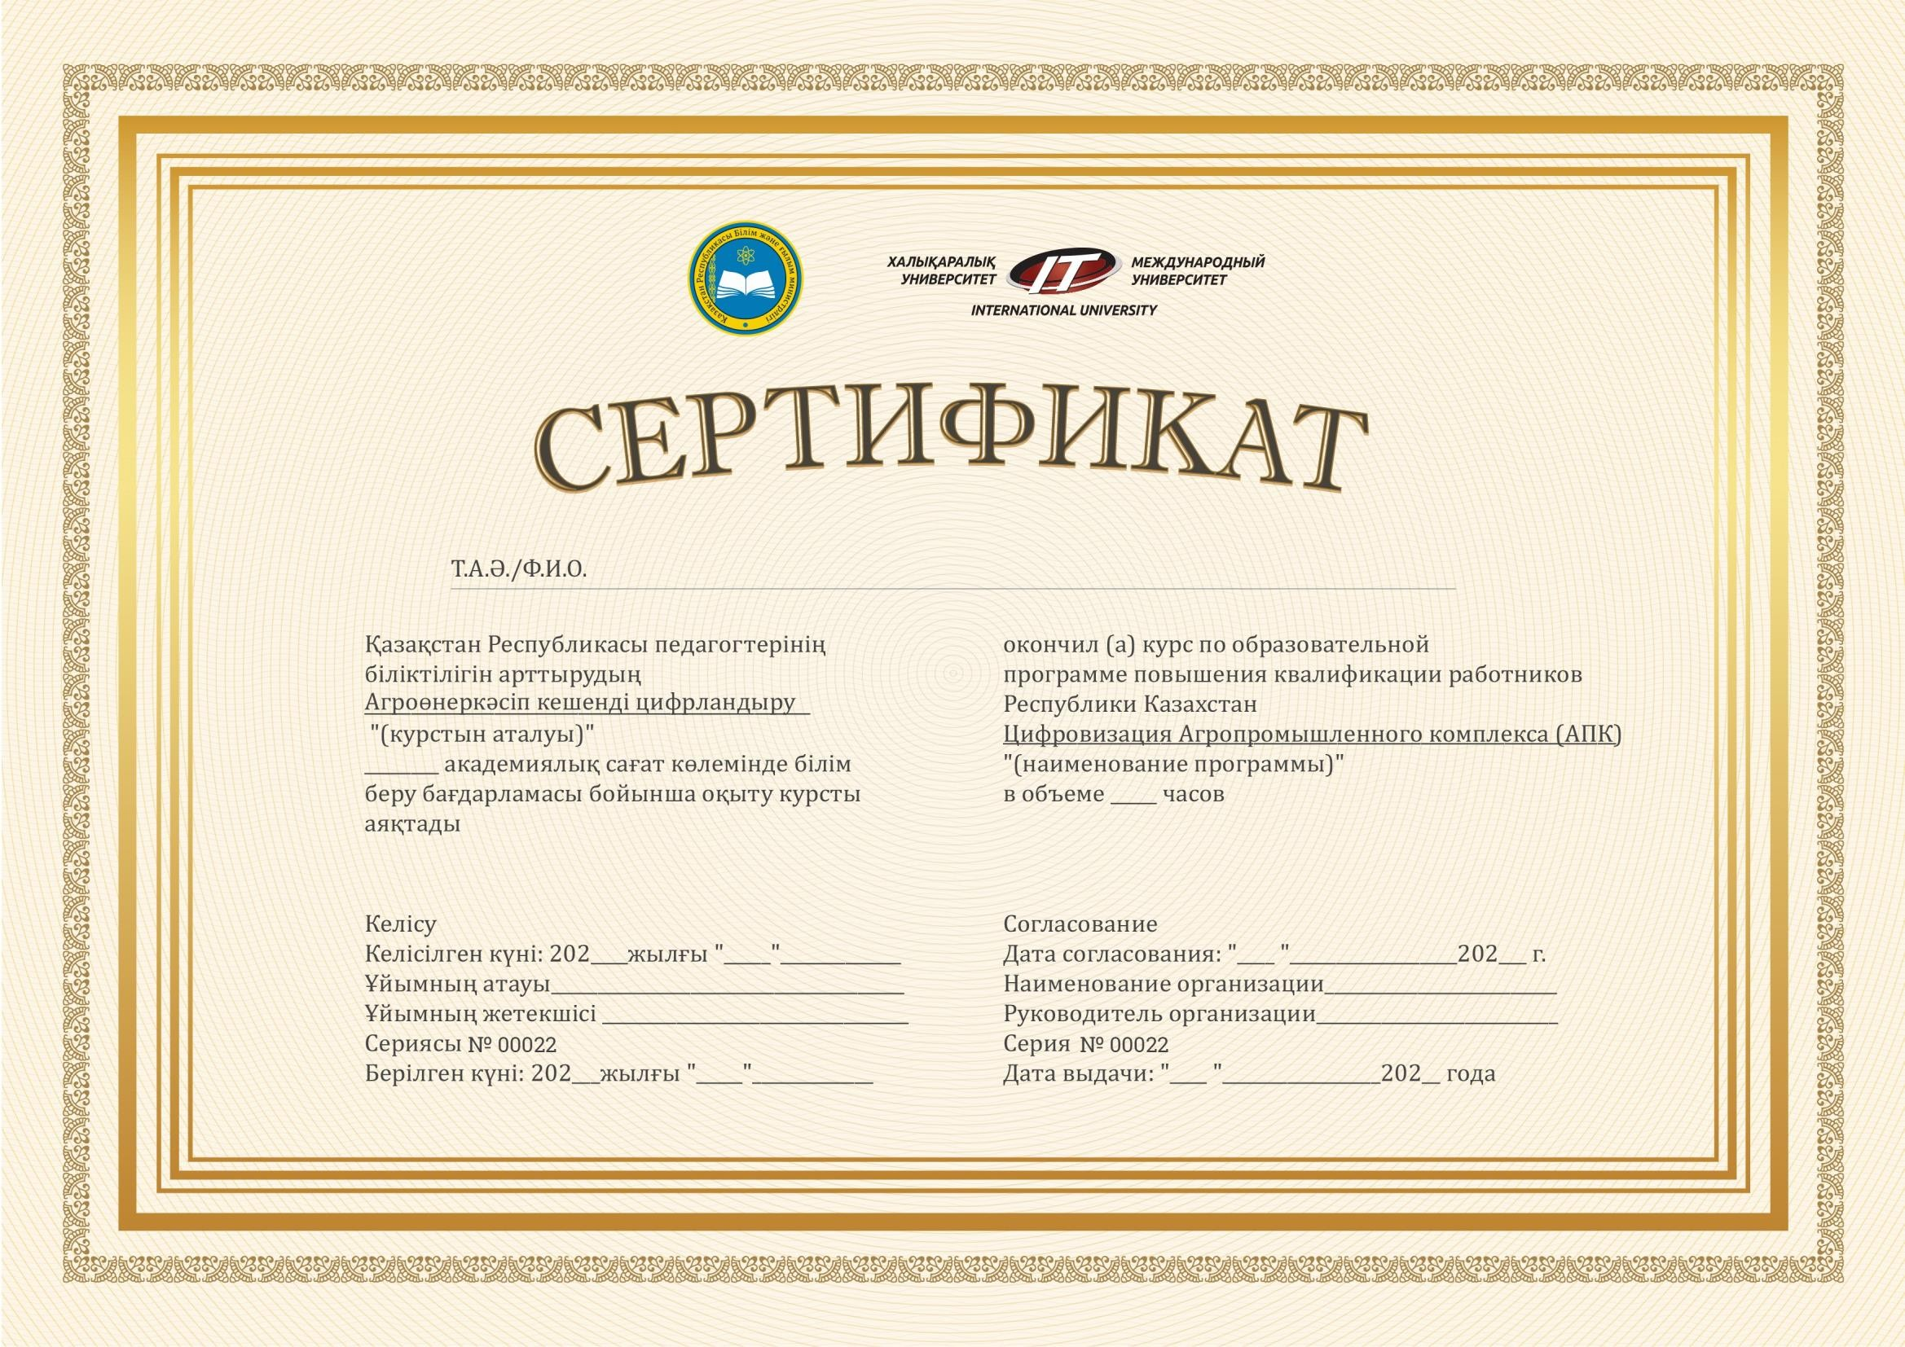
Қаныш Сәтбаев атындағы Қазақ ұлттық техникалық университетінің
«Күміс университетінің» бағдарламасы бойынша курстарын бітірді
Окончил (а) курсы по программе «Серебряного университета»
Казахского национального исследовательского- технического университета имени К. И. Сатпаева
Ұйымның атауы Қ. Сатпаев атындағы ҚазҰТЗУ
Басқарма Төрайымы, Ректор Бегентаев М.М.
Тіркеу нөмірі _______________
Берілген күні: 202 жылғы «_____» _______
Наименование организации КазНИТУ имени К.Сатпаева
Председатель Правления, Ректор________ Бегентаев М.М.
Регистрационный номер __________
Дата выдачи: « _____» 202 ____года

Slide 15
Заключение
Не существует универсальной модели серебреного университета, а имеется большое количество подходов. Представленный подход один из вариантов.
Несомненно, данная модель будет меняться и совершенствоваться в ходе пилотного проекта, будут отрабатываться отдельные его составляющие и конечно возникнут еще много препятствий, которые еще сегодня не видны и не учтены. Практика - критерий истинности и только работая, мы сможем получить необходимый опыт и знания в данном направлении, но, несомненно, работа в данном направлении нужна и своевременна.

Slide 16
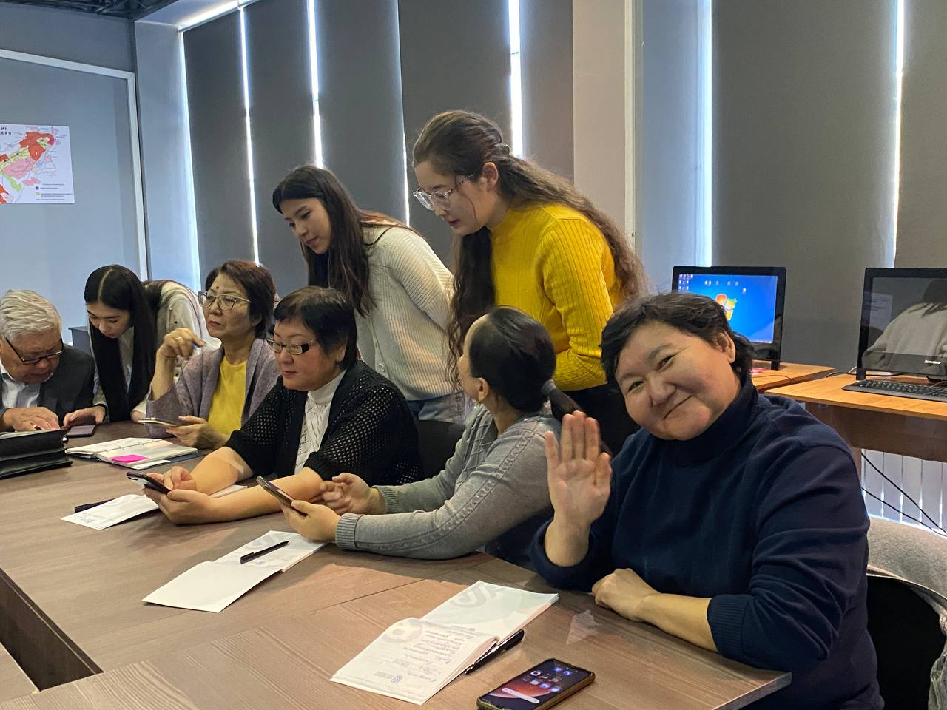
Спасибо за внимание!

